Slide 1
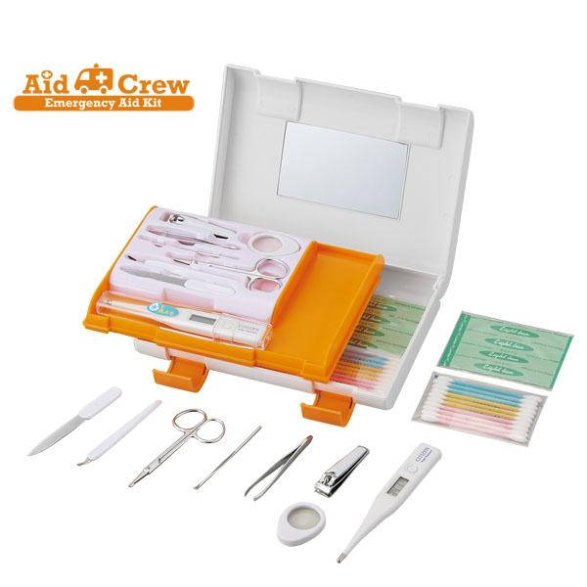
【提案書】
エイドクルー#350
11種類のアイテムが入った実用的な救急セット。コンパクトな鏡付き専用ケース付は持ち歩くのにも便利です。ケースにはオリジナルの名入れプリントが可能でノベルティ用にもおすすめ。
特徴
納期
納期スペース
仕様
素材 : HIPS樹脂、他
サイズ : W195 x D145 x H45 mm 重量 : 345g
付属品 : 専用ケース（鏡付）、シチズンデジタル体温計、グルーミング7点セット（爪切り、エチケットハサミ、耳かき、爪ヤスリ、毛抜き兼ピンセット、キューティクルカッター、ルーペ）[中国]、キズテープM（3枚入）、カラー綿棒（10本入）[タイ]
お見積
お見積りスペース

